Slide 1

Xin chào các em!

Slide 2








TRÒ CHƠI POWERPOINT
TRẠM XE BUÝT
SẢN PHẨM CỦA TRỢ GIẢNG
Design by Vo Van Xin Em
PLAY

Slide 3
Trò chơi thích hợp cho kiểm tra bài cũ hoặc củng cố bài học.
Nội dung trò chơi :
Học sinh trả lời đúng thì được lên xe còn không trả lời đúng thì ngược lại.
Thao tác chơi :
Bước 1 : Bấm vào màn hình đưa ra đáp án sau khi học sinh trả lời xong.
Bước 2A : Nếu học sinh trả lời đúng thì bấm vào
RIGHT/ĐÚNG
để mời học sinh lên xe.
Bước 2B : Nếu học sinh trả lời sai thì bấm vào
WRONG/SAI
học sinh không được lên xe.
Bước 3 : Bấm vào màn hình để qua câu hỏi tiếp theo.

Slide 4

8 + 3 =
11
RIGHT/ĐÚNG
WRONG/SAI

Slide 5


62 + 4 =
66
RIGHT/ĐÚNG
WRONG/SAI

Slide 6

25 + 5 =
30
RIGHT/ĐÚNG
WRONG/SAI

Slide 7


2 + 12 =
14
RIGHT/ĐÚNG
WRONG/SAI

Slide 8

Phép trừ dạng 39 - 15
(2 tiết)

Slide 9


Slide 10
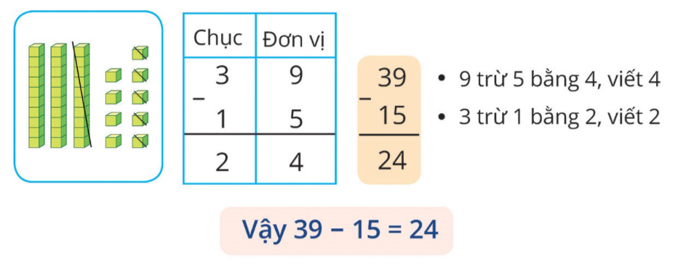

Slide 11
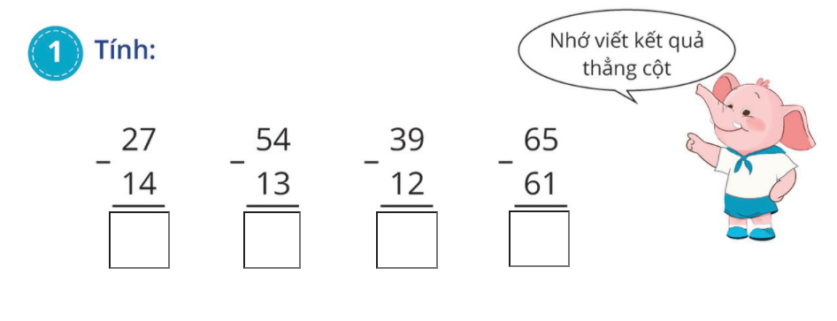
13
41
27
4

Slide 12
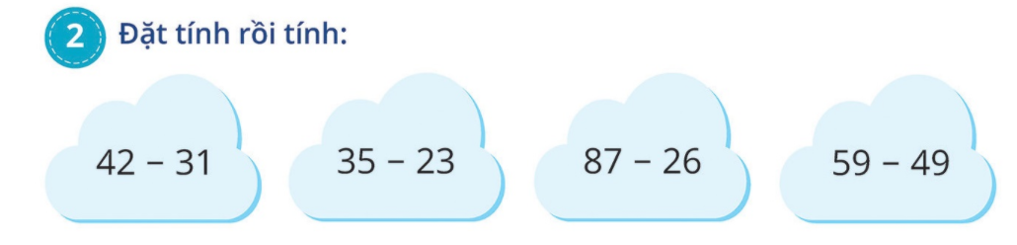

Slide 13

42
31
－
11
35
23
－
12
87
26
－
61
59
49
－
10

Slide 14
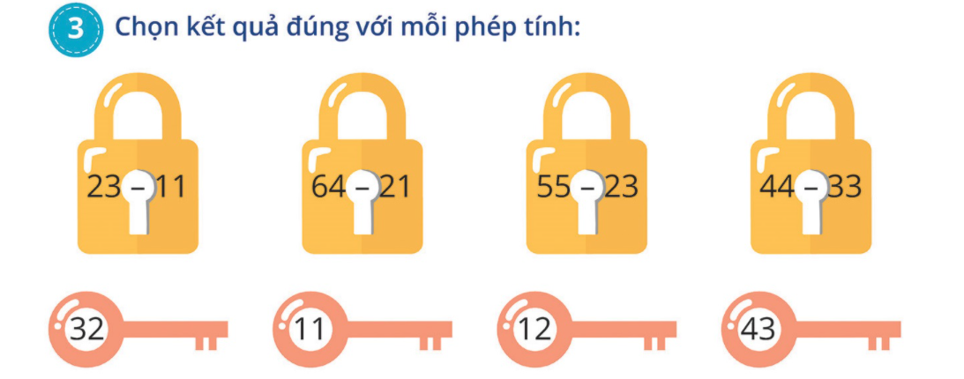

Slide 15
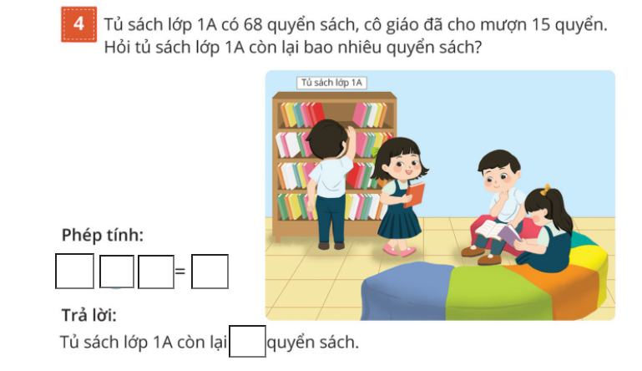
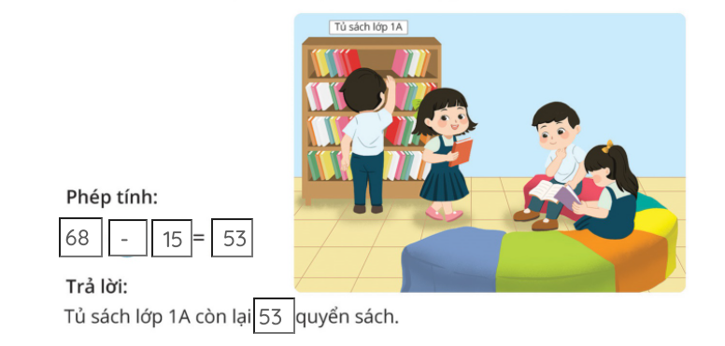

Slide 16

Dặn dò

